Slide 1
PROPOSAL
AMS
Attendance Management System
ระบบบริหารจัดการการลาและ OT สำหรับองค์กรขนาดกลาง-ใหญ่

Slide 2
SYSTEM OVERVIEW
Module Map
6 modules ที่ทำงานสัมพันธ์กัน
Leave Management
OT Management
Approval Workflow
ระบบจัดการการลา
ระบบจัดการ OT
ขั้นตอนอนุมัติหลายระดับ
ลาครึ่งวัน/เต็มวัน
Carry-over อัตโนมัติ
Reject Reasons Master
Day/Night Shift
Per-emp Approve/Reject
Cross-dept FYI
Office 2-step / ผลิต 3-step
Bulk + รายคน
HR fast-track
Master Data
Reports & Excel
Notifications & Audit
ข้อมูลพื้นฐาน
รายงานและส่งออก
แจ้งเตือน + บันทึก
พนักงาน · แผนก
ประเภทการลา + Code
สายรถ default
Leave Monthly Report
OT Summary + สรุปสายรถ
Filter ทุกมิติ
Email ทุก step
FYI ข้ามแผนก
Audit Log ครบ
AMS — Attendance Management System
System Overview

Slide 3
SYSTEM OVERVIEW
User Roles & Permissions
5 ระดับสิทธิ์ × สิทธิ์การเข้าถึงแต่ละโมดูล
Role
สร้างใบลา
อนุมัติใบลา
สร้างใบ OT
อนุมัติ OT
รายงาน
Master
Settings
Supervisor
✓
—
✓
—
—
—
—
หัวหน้าทีม / Line Manager
Dept Manager
✓
✓
—
—
Step 1
Step 1
เฉพาะที่ดูแล
ผู้จัดการแผนก
Factory Manager
—
—
—
—
Step 2
Step 2
เฉพาะที่ดูแล
ผู้จัดการโรงงาน (Production)
HR Admin
✓
✓
✓
—
Fast-track
Fast-track
ทั้งหมด
ฝ่ายบุคคล
System Admin
✓
✓
✓
✓
Fast-track
Fast-track
ทั้งหมด
ผู้ดูแลระบบ
AMS — Attendance Management System
System Overview

Slide 4
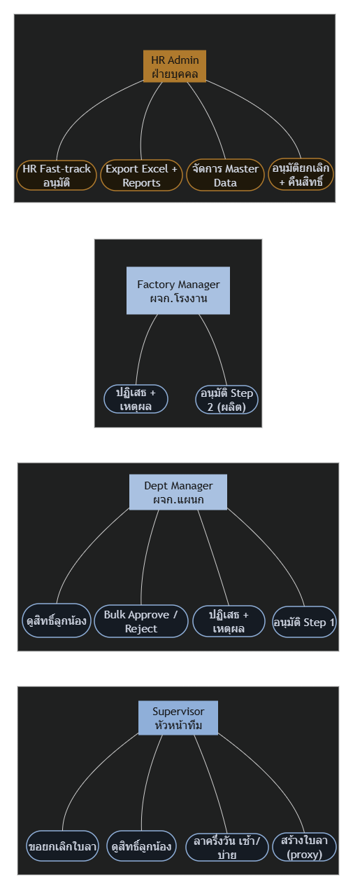
LEAVE MODULE
Leave Module — Use Cases
ผู้เกี่ยวข้องและการใช้งานหลัก
AMS — Attendance Management System
Leave Module

Slide 5
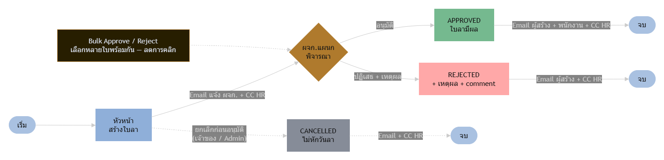
LEAVE MODULE
Leave Workflow — Office (2-step)
Bulk Approve / Reject
ขั้นตอนการอนุมัติใบลาฝ่ายสำนักงาน
ผจก.เลือก checkbox หลายใบ → กดอนุมัติ/ปฏิเสธทีเดียว — ลดการคลิก
Cancel ใบลา (ก่อนอนุมัติ)
ผู้สร้าง / Admin สามารถยกเลิกใบลาที่ยังไม่ได้รับการอนุมัติได้ทันที — ระบบเปลี่ยนสถานะเป็น CANCELLED + ไม่หักวันลา + ส่ง Email แจ้ง
⚠ Cut-off Time: สร้าง 11:00 / อนุมัติ 13:00 (ปรับได้ใน Settings)
AMS — Attendance Management System
Leave Module

Slide 6
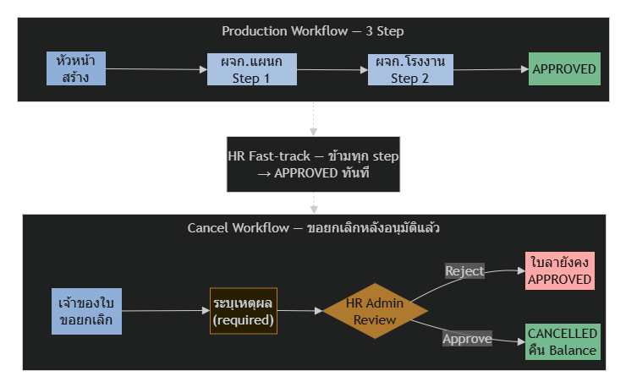
LEAVE MODULE
Leave Workflow — Production (3-step) + Cancel
ขั้นตอนการอนุมัติฝ่ายผลิต + กระบวนการยกเลิกหลังอนุมัติ
ถ้า HR Approve
ถ้า HR Reject
• สถานะใบลา → CANCELLED
• คืนวันลาเข้า balance ของพนักงาน
• Email แจ้งผู้ขอยกเลิก + CC HR
• สถานะใบลายังคง APPROVED (ไม่ยกเลิก)
• แสดงเหตุผล HR ในประวัติ
• Email แจ้งผู้ขอยกเลิก พร้อม comment
AMS — Attendance Management System
Leave Module

Slide 7
LEAVE MODULE
Leave — Key Features
ความสามารถหลักของโมดูลการลา
1
ลาครึ่งวัน เช้า/บ่าย
ams.local / leave / create
ใช้ได้ทุกประเภทการลา ไม่ต้องระบุเวลา ผสมเต็มวัน + ครึ่งวันในใบเดียว
สร้างใบลา
2
เลือกหลายวันในใบเดียว
พนักงาน *
ประเภทการลา *
พนักงานคนเดียวลาวันที่ 1, 4, 7 ในใบลาเดียว — ระบบนับวันให้ถูก
A-092 — ศรีไพบูลย์ เ.
VACATION-ลาพักร้อน
3
หัวหน้าเห็นสิทธิ์ลูกน้อง
เลือกวันลา *
ดูยอดวันลาคงเหลือของลูกน้องทั้งทีมได้ทันที ก่อนสร้างใบลา
คลิกเพื่อเลือกวัน — เพิ่มอัตโนมัติ
4
เหตุผลปฏิเสธ — Master CRUD
เลือกแล้ว 3 รายการ (2.5 วัน)
HR กำหนดเหตุผล (LRR001, LRR002, ...) + Bulk Approve/Reject
📅 11 ก.ค. 2569
เต็มวัน
ครึ่งเช้า
ครึ่งบ่าย
📅 15 ก.ค. 2569
เต็มวัน
ครึ่งเช้า
ครึ่งบ่าย
5
Pro-rate + Carry-over อัตโนมัติ
📅 16 ก.ค. 2569
เต็มวัน
ครึ่งเช้า
ครึ่งบ่าย
คำนวณวันลาตามอายุงาน + โอนวันเหลือสู่ปีถัดไป (เพดาน 5 วัน)
6
รหัสประเภทการลา (Code)
รวมวันลา
2.5 วัน
แสดงทุกที่ List/Detail/Email/Excel เช่น VACATION-ลาพักร้อน
บันทึกและส่งอนุมัติ
AMS — Attendance Management System
Leave Module

Slide 8
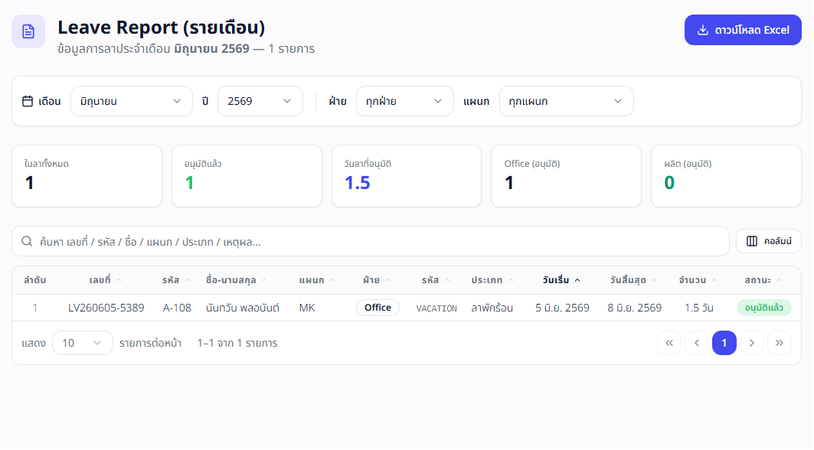
LEAVE MODULE
Leave — Reports & Master Data
รายงาน + ข้อมูลพื้นฐานที่ HR จัดการเอง
Master Data (ที่เกี่ยวกับการลา)
HR Admin จัดการรายการได้เองทั้งหมด — ไม่ต้องรอ Developer
Leave Type
Code · ชื่อ · จำนวนวันต่อปี · มี/ไม่มี Pro-rate
Leave Reject Reason
Auto-gen Code (LRR001...) · ข้อความ · Active/Inactive
Carry Over Settings
Max วันที่ยกไปปีถัดไปต่อประเภท
Cut-off Time
เวลาตัดยอดสร้าง (11:00) / อนุมัติ (13:00)
Holiday Calendar
วันหยุดประจำปี — ไม่นับเป็นวันลา
AMS — Attendance Management System
Leave Module

Slide 9
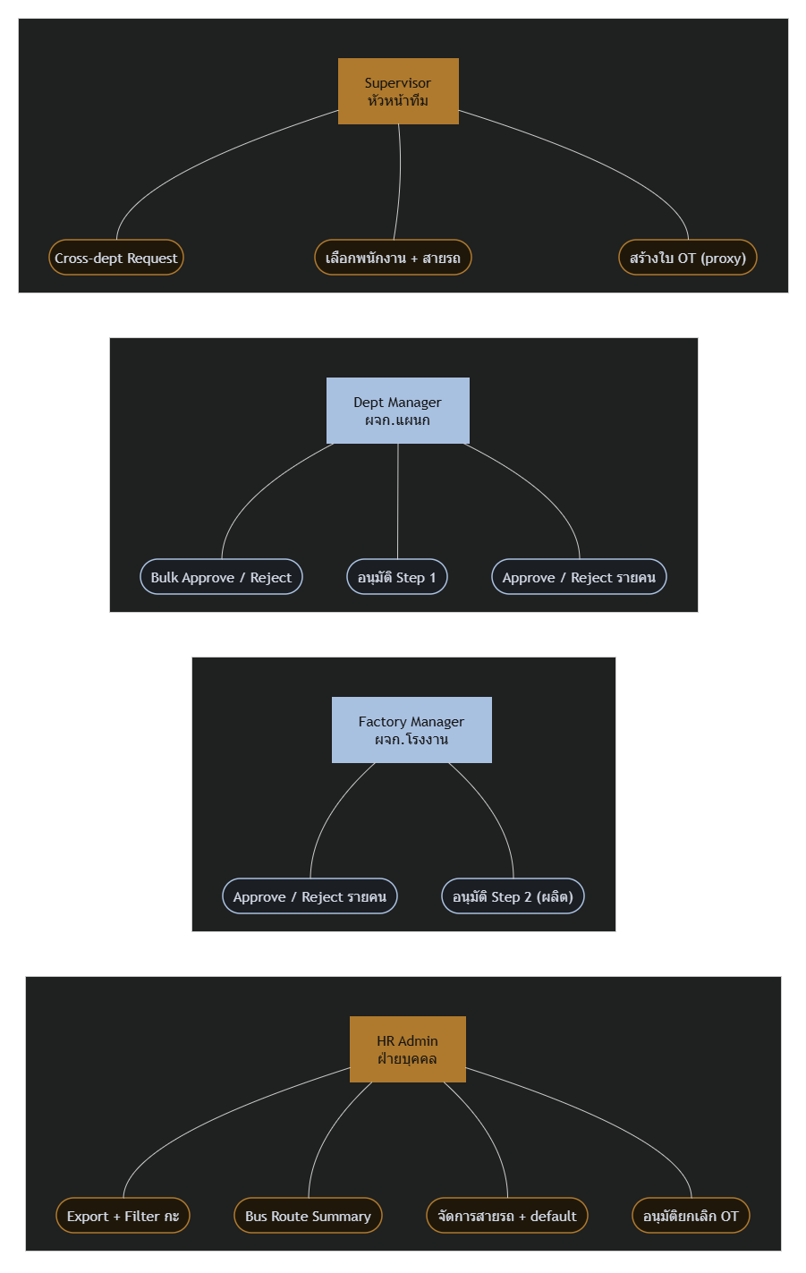
4
OT MODULE
OT Module — Use Cases
ผู้เกี่ยวข้องและการใช้งานหลัก
AMS — Attendance Management System
OT Module

Slide 10
4
OT MODULE
OT Workflow — Per-employee Approve/Reject
ผู้อนุมัติเลือกได้ว่าจะ approve/reject ใครภายในใบเดียว
Standard Flow (Office 2-step / Production 3-step)
หัวหน้า
→
ผจก.แผนก
→
ผจก.โรงงาน
→
APPROVED
HR Fast-track
ข้ามทุก step → APPROVED
สร้าง + เลือกคน
อนุมัติ Step 1
Step 2 (ผลิต)
OT พร้อมทำ
Per-employee Approve/Reject Logic
ในใบ OT 1 ใบที่มีหลายคน ผู้อนุมัติเปิด dialog แล้วเลือก (ติ๊ก) รายชื่อ — ระบบประมวลตามปุ่มที่กด:
เมื่อกด ✓ อนุมัติ
เมื่อกด ✗ ปฏิเสธ
ติ๊ก → APPROVED (Office จบ / ผลิต รอ Step ถัดไป)
ไม่ติ๊ก → ลบออกจากใบ OT (หายไป ไม่นับ ไม่แสดง)
เช่น ใบ OT มี 5 คน → ติ๊ก 3 → 3 คน APPROVED, อีก 2 คนถูกลบ
ติ๊ก → REJECTED (มี audit trail + แสดงเหตุผล)
ไม่ติ๊ก → ผ่าน (APPROVED) ทำ OT ต่อตามปกติ
เช่น ใบ OT มี 5 คน → ติ๊ก 1 → 1 คน REJECTED, อีก 4 คน APPROVED
AMS — Attendance Management System
OT Module

Slide 11
4
OT MODULE
OT — Special Flows
Cross-dept Request + Cancel / Memo
1. Cross-department OT Request
2. Cancel
หัวหน้ายืมพนักงานต่างแผนกมาทำ OT ได้ — หัวหน้าแผนกต้นสังกัดเป็น FYI
ยกเลิกใบ OT หลังอนุมัติ
หัวหน้า A
Cancel หลังได้รับอนุมัติ
แผนกตน
เจ้าของ → ขอยกเลิก (พร้อมเหตุผล) → HR review → ถ้าอนุมัติ ใบ OT เป็น CANCELLED + พนักงานในใบไม่ได้เงิน OT
→
เลือกพนักงาน
→
สร้างใบ OT
แผนก A + แผนก B
ส่งอนุมัติ
→
ผจก.แผนก A
ผจก.แผนก B
อนุมัติ (Standard)
FYI Email (ไม่ต้อง approve)
ผลลัพธ์:
ใบ OT เดินตาม workflow ปกติ (ผจก.A ตัดสิน) + ผจก.B รับทราบว่าลูกน้องไปทำ OT
AMS — Attendance Management System
OT Module

Slide 12
4
OT MODULE
OT — Key Features
ความสามารถหลักของโมดูล OT
1
Day / Night Shift + Preset เวลา
ams.local / ot / create
เลือกกะแล้วได้ preset เวลา 6 ช่วงมาตรฐาน — คลิกครั้งเดียวจบ
สร้าง OT
2
สายรถผูก default ต่อพนักงาน
กะ
ติ๊กพนักงาน → สายรถ auto-fill — Override รายคนได้ถ้ามีเปลี่ยนแปลง
Day (กลางวัน)
Night
3
ลักษณะงาน + Remark รายคน
○ 07:30 - 16:10
8.67 ชม.
แต่ละคนกรอกงานต่างกันได้ + Remark กรณีอยู่ต่อ/เลิกก่อนเวลา
○ 07:30 - 19:30
12.00 ชม.
4
Per-emp Approve/Reject
● 17:00 - 19:30
2.50 ชม.
ผู้อนุมัติเลือกได้รายคน — Approve→ลบไม่ติ๊ก / Reject→ผ่านไม่ติ๊ก
5
Cross-dept + FYI Email
สายรถของแต่ละคน — 5 พนักงาน (Override ได้รายคน)
ยืมพนักงานต่างแผนก ส่ง email แจ้งหัวหน้าต้นสังกัด (ไม่ต้องอนุมัติ)
ลักษณะงาน + Remark แยกตามคน — ใส่ "อยู่ต่อ 21:00" ได้รายคน
6
OT วันหยุด
รองรับ OT วันหยุด
รวม 2.50 ชม. × 5 คน
AMS — Attendance Management System
OT Module

Slide 13
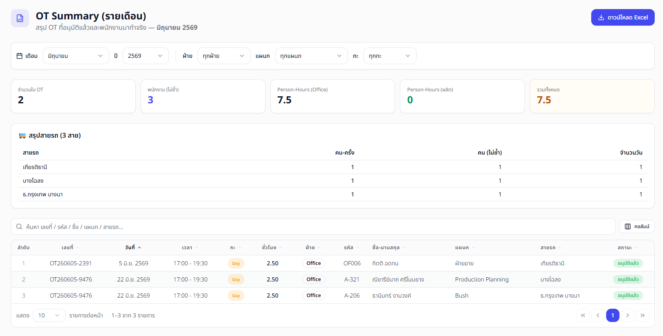
4
OT MODULE
OT — Reports & Bus Route Summary
รายงาน OT + สรุปการใช้สายรถ
AMS — Attendance Management System
OT Module

Slide 14
CROSS-CUTTING FEATURES
Notification & Email Flow
การแจ้งเตือนทุก action — ครอบคลุม CC HR + FYI ข้ามแผนก
Trigger → Recipient
OT ได้รับอนุมัติ
Action / Trigger
To
CC
สร้างใบลา / OT
ผจก.แผนก
HR
เลขที่:
OT260605-7462
อนุมัติ Step 1
ผู้สร้างใบ
HR + (ผจก.โรงงาน ถ้าผลิต)
วันที่:
5 มิ.ย. 2569
อนุมัติ Final
ผู้สร้าง + พนักงานที่ลา
HR
เวลา:
17:00 - 19:30 (2.5 ชม.)
ปฏิเสธ + เหตุผล
ผู้สร้างใบ
HR
พนักงาน:
1 คน — ชฎาพร ชูเรือง
ยกเลิกใบลา (pending)
ผู้อนุมัติ
HR
สายรถ:
เกียรติธานี
ขอยกเลิกใบลา (approved)
HR (review)
ผู้อนุมัติเดิม
สถานะ:
อนุมัติแล้ว
Cross-dept OT
ผจก.แผนก ของพนักงาน (FYI)
HR
อนุมัติโดย:
วิชัย บริหารดี
ดู OT ในระบบ →
AMS — Attendance Management System
Cross-cutting

Slide 15
CROSS-CUTTING FEATURES
Cut-off Time & Carry-over Logic
การควบคุมเวลา และ Auto carry-over วันลา
Cut-off Time — ตัดยอดการสร้างและอนุมัติแต่ละวัน
เพื่อให้ HR สามารถปิดยอด, รวบรวมรายการ, ส่งเข้า Payroll ได้ตามรอบเวลามาตรฐาน
08:00
11:00
13:00
17:00
เริ่มงาน
Cut-off สร้าง
Cut-off อนุมัติ
เลิกงาน
ทุก setting แก้ไขได้ใน /settings/cut-off-time · เปิด/ปิด Enforcement ได้ตามต้องการ
Auto Carry-over — โอนวันลาเหลือสู่ปีถัดไปอัตโนมัติ
นาย ก.
นาง ข.
นาย ค.
นาง ง.
ปีที่แล้วเหลือ:
ปีที่แล้วเหลือ:
ปีที่แล้วเหลือ:
ปีที่แล้วเหลือ:
10 → ยก 5 (max)
3 → ยก 3
0 → ไม่ยก
12 → ยก 5 (max)
ปีนี้รวม:
ปีนี้รวม:
ปีนี้รวม:
ปีนี้รวม:
10 + 5 = 15
10 + 3 = 13
10 + 0 = 10
10 + 5 = 15
AMS — Attendance Management System
Cross-cutting

Slide 16
CROSS-CUTTING FEATURES
Master Data Management
HR Admin จัดการข้อมูลพื้นฐานได้เองทั้งหมด
Employee
Department
Leave Type
รหัสพนักงาน · ชื่อ-สกุล · แผนก · ตำแหน่ง · วันที่เริ่มงาน · หัวหน้า · สายรถ default · Email
รหัส · ชื่อแผนก · ฝ่าย Office/Production · ผู้จัดการแผนก
Code · ชื่อประเภท · จำนวนวันต่อปี · มี Pro-rate · Max Carry-over · Active/Inactive
CRUD
CRUD
CRUD
Leave Reject Reason
Bus Route
System Settings
Code Auto-gen (LRR001, LRR002, ...) · ข้อความ · Active/Inactive
ชื่อสาย · เส้นทาง · ใช้กับฝ่าย · Active/Inactive
Cut-off Time · Carry-over Rules · SMTP · HR Email
CRUD
CRUD
CRUD
AMS — Attendance Management System
Cross-cutting

Slide 17
CROSS-CUTTING FEATURES
Audit Log & Security
ความปลอดภัย + บันทึกประวัติทุก action
Security
Audit Log
Defense-in-depth — ตั้งแต่ login จนถึง action ทุก step
บันทึกทุก action — ตอบโจทย์ Compliance / Internal Audit
✓
Password Hashing
เวลา
ผู้ใช้
Action
Entity
bcryptjs (salt rounds = 10) — รหัสผ่านไม่เก็บเป็น plain text
13:42:17
mgr.office
APPROVE_LEAVE
LV2569-0042
✓
Session Management
NextAuth.js v5 — JWT signed + httpOnly cookie
13:40:05
sup.office
CREATE_LEAVE
LV2569-0042
✓
Role-based Middleware
11:22:30
hr
CANCEL_OT
OT2569-0123
ตรวจสิทธิ์ทุก route + redirect ถ้าไม่มีสิทธิ์
10:15:08
mgr.prod
REJECT_LEAVE
LV2569-0040
✓
Server Action Authorization
ทุก mutation ตรวจ session + role + ownership
09:50:14
sup.prod
CREATE_OT
OT2569-0123
✓
SQL Injection Protection
ข้อมูล Audit เก็บถาวร — ใช้ตรวจสอบย้อนหลังได้ไม่จำกัด
Prisma ORM ใช้ prepared statements
✓
Email Log
ทุก email บันทึก log — debug / audit ได้ย้อนหลัง
AMS — Attendance Management System
Cross-cutting

Slide 18
6
IMPLEMENTATION
Tech Stack
เทคโนโลยีที่ใช้พัฒนา — เน้น stable + supportable
Frontend
Backend
Database
Next.js 14 (App Router)
React 18 + TypeScript
Tailwind CSS
shadcn/ui Components
Recharts (Charts)
Node.js 20
Next.js Server Actions
Prisma 5 (ORM)
Zod (Validation)
Nodemailer (Email)
Microsoft SQL Server 2019
Prisma Migrate (Schema)
16 Tables (Master + Transaction)
Daily Backup (SQL Plan)
Auth + Security
Reporting
DevOps
NextAuth.js v5 (Credentials)
bcryptjs (Password)
JWT Session (httpOnly)
Role-based Middleware
ExcelJS (Multi-sheet)
Server-side Filter + Export
Recharts (Dashboard)
Windows Server / IIS
PM2 / Node Service
Git Version Control
AMS — Attendance Management System
Implementation

Slide 19
ขอบคุณครับ
Thank You

